Slide 1
Лекція 6. Робочі процеси різання алмазними лезовими інструментами та інструментами із полікристалічних надтвердих матеріалів та процеси мікрофрезерування інтерметалідів

Slide 2
Закономірності різання багатолезовим інструментом з надтвердих матеріалів розглядається на прикладі торцевого фрезерування, хоча спектр таких інструментів значно ширший. Торцеві фрези – найбільш розповсюджений вид фрезерного інструмента. Їх використання в практиці чистової обробки плоских поверхонь пов’язане із розширенням номенклатури інструментальних матеріалів – від інструментальних сталей та твердих сплавів до надтвердих матеріалів та складних керамічних матеріалів.

Slide 3
Загальна характеристика

Slide 4
Торцеве фрезерування як процес чистової обробки відкритих та закритих плоских поверхонь корпусних, базових та інших деталей з чавунів і загартованих сталей з технічними умовами по шорсткості R_{a} в межах 0,32...1,25 мкм і з відхиленнями від прямолінійності до 0,01 мкм на 1000 мм довжини забезпечується, в першу чергу, завдяки високій надій­ності роботи усіх елементів технологічної оброблювальної системи при раціонально вибраних режимах різання. Період стабільного використання чистового фрезерування співпадає із запровадженням в практику металообробки багатолезових інструментів – торцевих фрез, оснащених полікристаліч­ними надтвердими матеріалами, точного металорізального обладнання, досконалої комп’ютерної техніки та потужного програмного забезпечення.

Slide 5
На сьогодні проблема якості плоских поверхонь деталей машин увійшла в число найважливіших проблем машинобудування. Вирішення її залежить від вирішення багатьох задач оптимізації конструкцій обладнання, інстру­менту, режимів обробки тощо. Більшість раціональних рішень знайдено. Але, разом з тим, для отримання стабільних показників якості обробки не повністю вивчені, або неоднозначно трактується вплив ряду геометричних, кінематичних, динамічних факторів та явищ, що супроводжують чистове торцеве фрезерування (зношування інструмента, теплові процеси тощо) при одночасній їх дії, що потребує додаткових досліджень.

Slide 6
Досвід використання торцевого фрезерування для чистової обробки плоских поверхонь інструментом із надтвердих матеріалів підтверджує високі показники якості обробки чавунів (140...280 НВ), загартованих сталей (40...62 НRC), в першу чергу, завдяки високим властивостям інструментальних матеріалів – Гексаніту-Р, Ельбору-Р та ін. Високі показники границі міцності на стиск (до 50000 МПа), зносостійкості (0,5...2 мкм на 1000 м шляху різання) та теплостійкості (600...1450 °С) надтвердих матеріалів дозволяють використовувати торцеве фрезерування плоских суцільних та переривчастих поверхонь при високих режимах різання – швидкостях V в межах 5...40 м/с, подачах на зуб S_{z} в межах 0,005...0,1 мм/зуб, глибинах t – до 4...6 мм.

Slide 7
Найбільш важливою технологічною характеристикою інструментального матеріалу є максимально припустима швидкість різання. Висока швидкість значно полегшує процес стружкоутворення. Оптимальні швидкості при торцевому фрезеруванні чавуну за часом роботи до досягнення зношування по задній поверхні h₃ = 0,4 мм для композиту 10 знаходяться в межах 8...12 м/c, для композиту 05 – в межах 12...15 м/c, для композиту 01 – 15...25 м/c.

Slide 8
При обробці загартованих сталей швидкість різання торцевими фрезами з композиту 10 за часом роботи до досягнення зношування h₃ = 0,4 мм значно нижча, в окремих випадках на порядок, ніж при обробці плоских поверхонь деталей з чавунів.

Slide 9
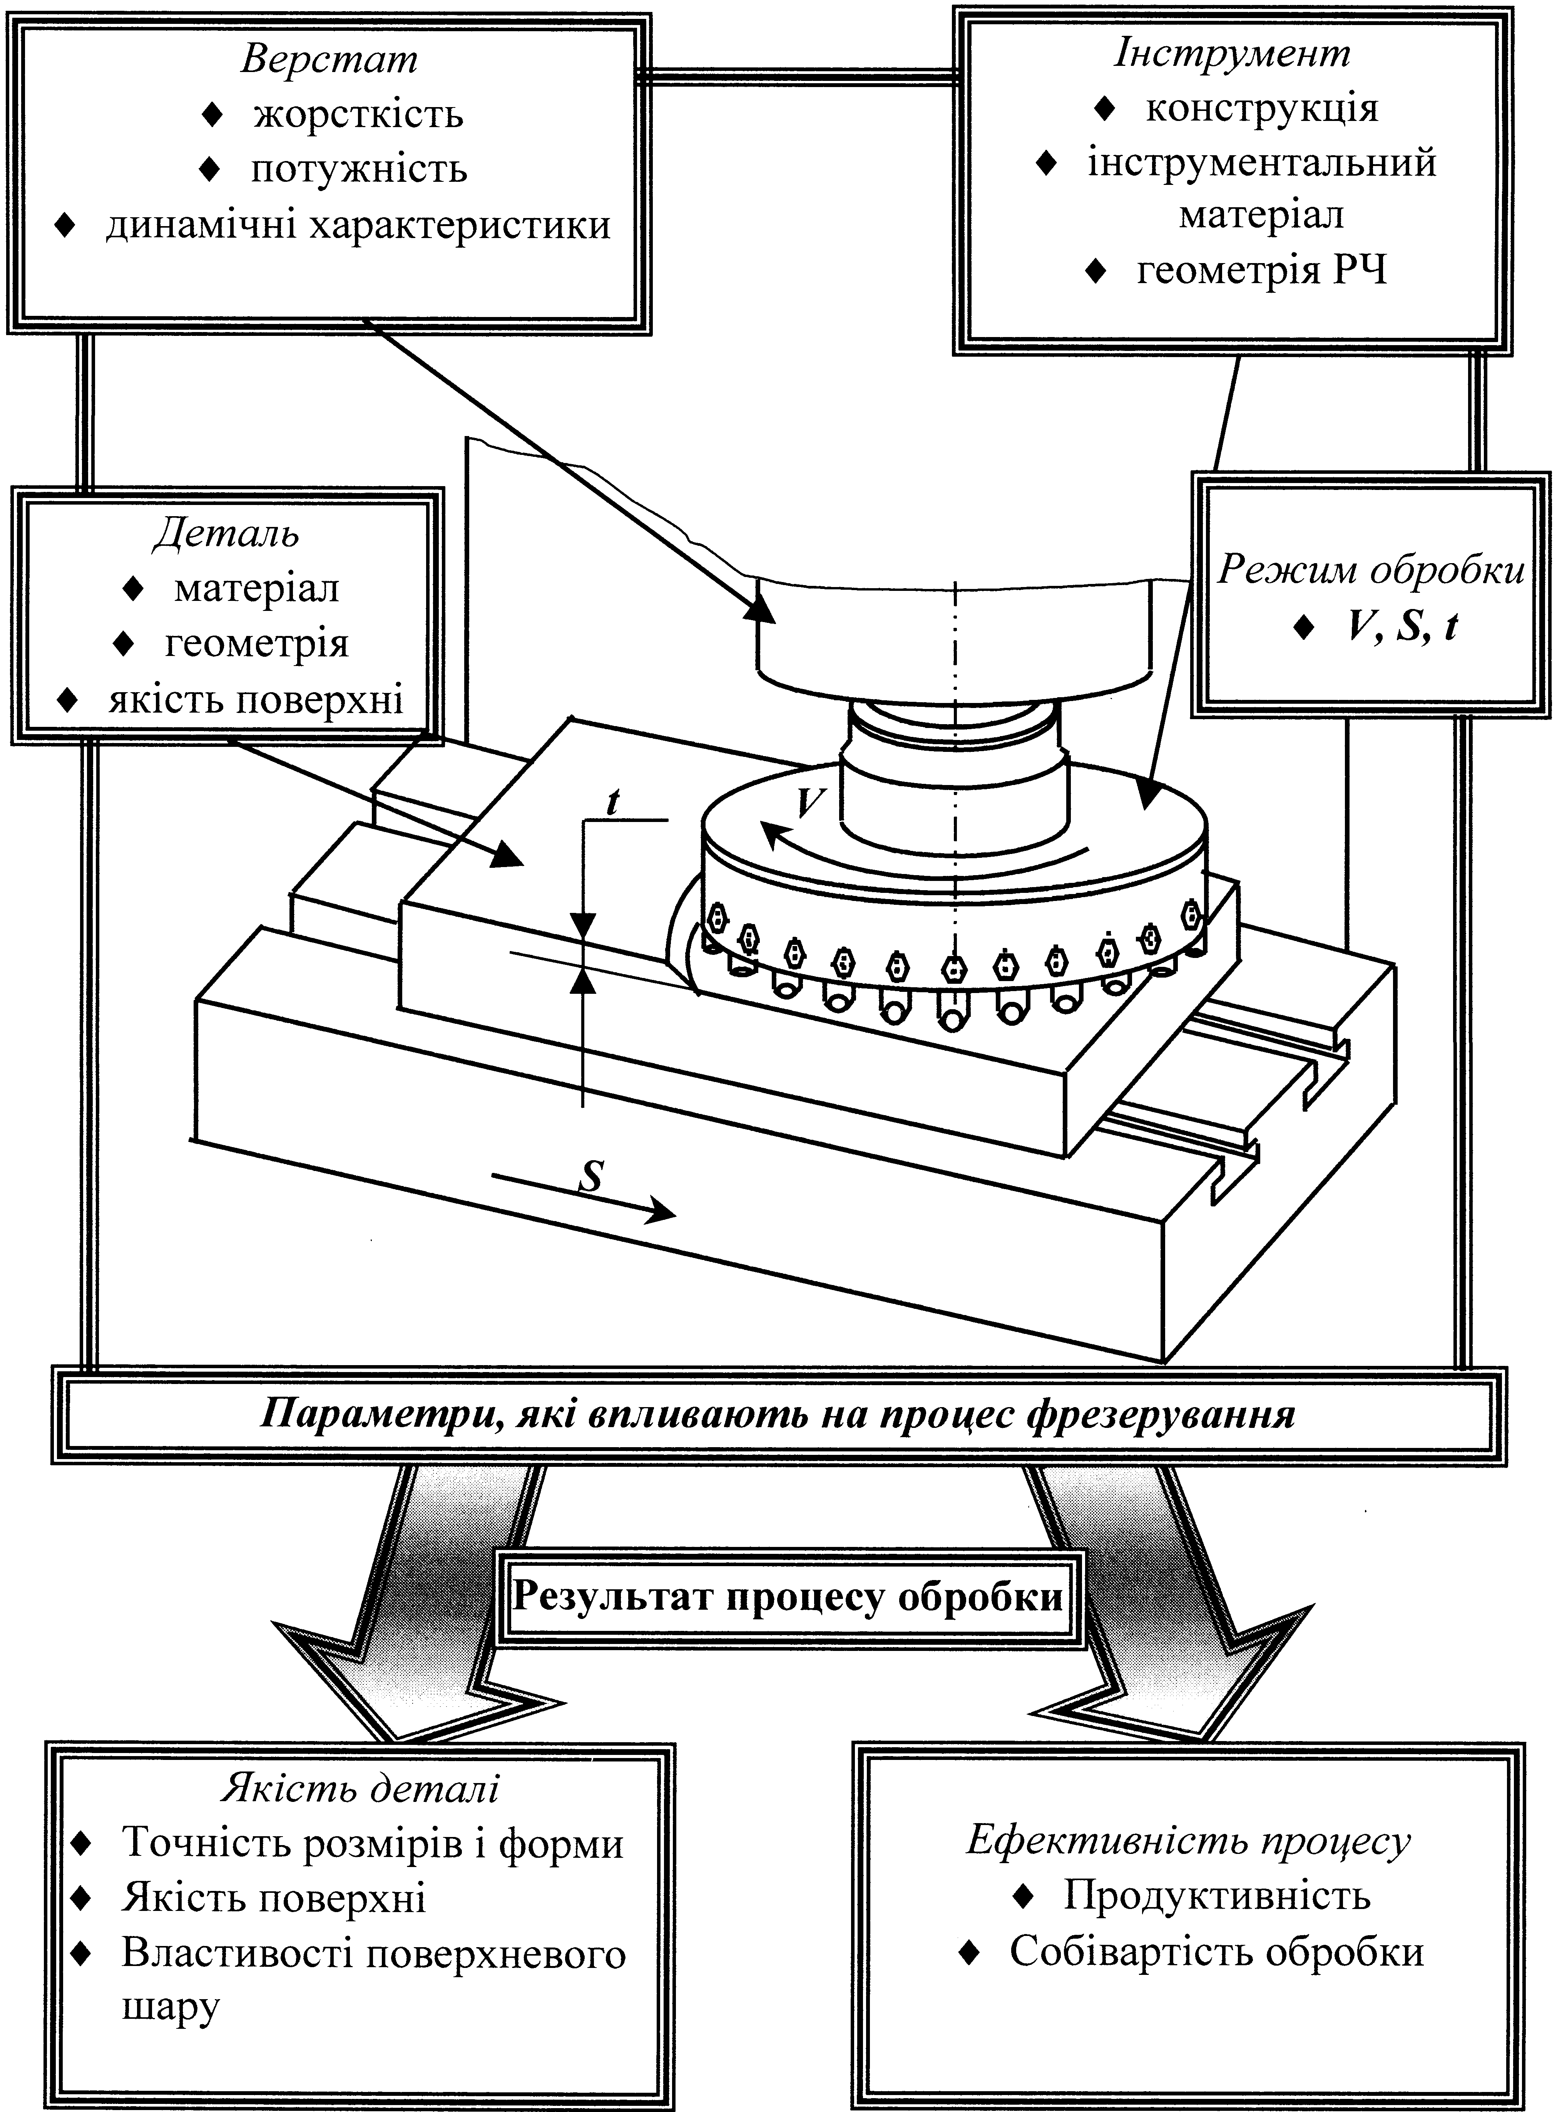

Slide 10
У цьому випадку технічні вимоги до інструмента, верстата значно нижчі і можуть бути забезпечені застосуванням торцевих ступінчастих інструментів, в першу чергу, з косокутною геометрією різальної частини і верстатами класу П.
Можливість роботи на таких швидкостях (30...40 м/c) інструментом із нітридів бору дозволяє знизити сили різання, отримати плоску поверхню з низькою шорсткістю і підвищити надійність процесу. Хоча чистове торцеве фрезерування плоских поверхонь деталей з чавуну на високих швидкостях продуктивне, у цьому випадку ставляться високі технічні вимоги до інструмента, шпиндельного вузла верстата, захисних пристосувань від високочастотних вібрацій тощо, що не завжди можна забезпечити.

Slide 11
Конструктивні рішення інструмента для чистового торцевого фрезерування плоских поверхонь

Slide 12
Поряд з традиційними однорядними торцевими фрезами використо­вується велика кількість чистових торцевих фрез нових конструкцій, оснащених, в першу чергу, полікристалічними надтвердими матеріалами. Інструменти мають як загальні конструктивні та експлуатаційні властивості, так і особливості в реалізації процесу обробки. За основними принципово різними ознаками їх можна поділити на дві групи: фрези з нерухомими в процесі різання ножами відносно корпусу інструмента і фрези з рухомими в процесі різання ножами відносно корпусу інструмента в радіальному, осьовому або одночасно і в радіальному, і в осьовому напрямках. Крім того, торцеві фрези з рухомими в осьовому або радіальному напрямках можуть бути з регульованою або нерегульованою жорсткістю різальних елементів. Кожна чистова торцева фреза має свої переваги і свої недоліки щодо забезпечення необхідної якості обробки.

Slide 13
Одним із суттєвих шляхів досягнення високої якості обробленої плоскої поверхні є використання прогресивних схем різання при торцевому фрезеруванні. Одне з рішень – використання ступінчастих торцевих фрез, в яких ножі розташовані по кривих як в осьовому, так і в радіальному напрямках (кількість таких кривих обмежується тільки виконавчими розмірами фрези), з рівномірним або нерівномірним коловим кроком для раціонального розподілу припуску при подачі та глибині різання. Такі схеми дозволяють використовувати максимально можливу кількість ножів у різанні і тим самим усунути основні недоліки звичайних торцевих фрез – знизити енергоємність процесу, зменшити динамічні навантаження та вібрації в технологічній оброблювальній системі, підвищити стійкість інструмента, знизити температуру в зоні різання тощо, що призводить до підвищення якості обробленої плоскої поверхні.

Slide 14
На сьогодні накопичений значний досвід використання прогре­сивних схем різання при торцевому фрезеруванні, проектуванні та виготовленні відповідного інструмента для чистової обробки плоских поверхонь.
Нерівномірність розподілу навантаження між ножами є однією з основних причин виникнення вібрацій та деформацій елементів технологічної обробляючої системи, що погіршують якість обробленої плоскої поверхні. Для вирішення проблеми запропонована конструкція ступінчастої торцевої фрези, в якій різальні ножі розміщені як в радіальному, так і в осьовому напрямках за двома різнонаправленими кривими – в радіальному напрямку по правій та лівій архімедовій спіралях, а в осьовому – по правому та лівому гелікоїдах.

Slide 15
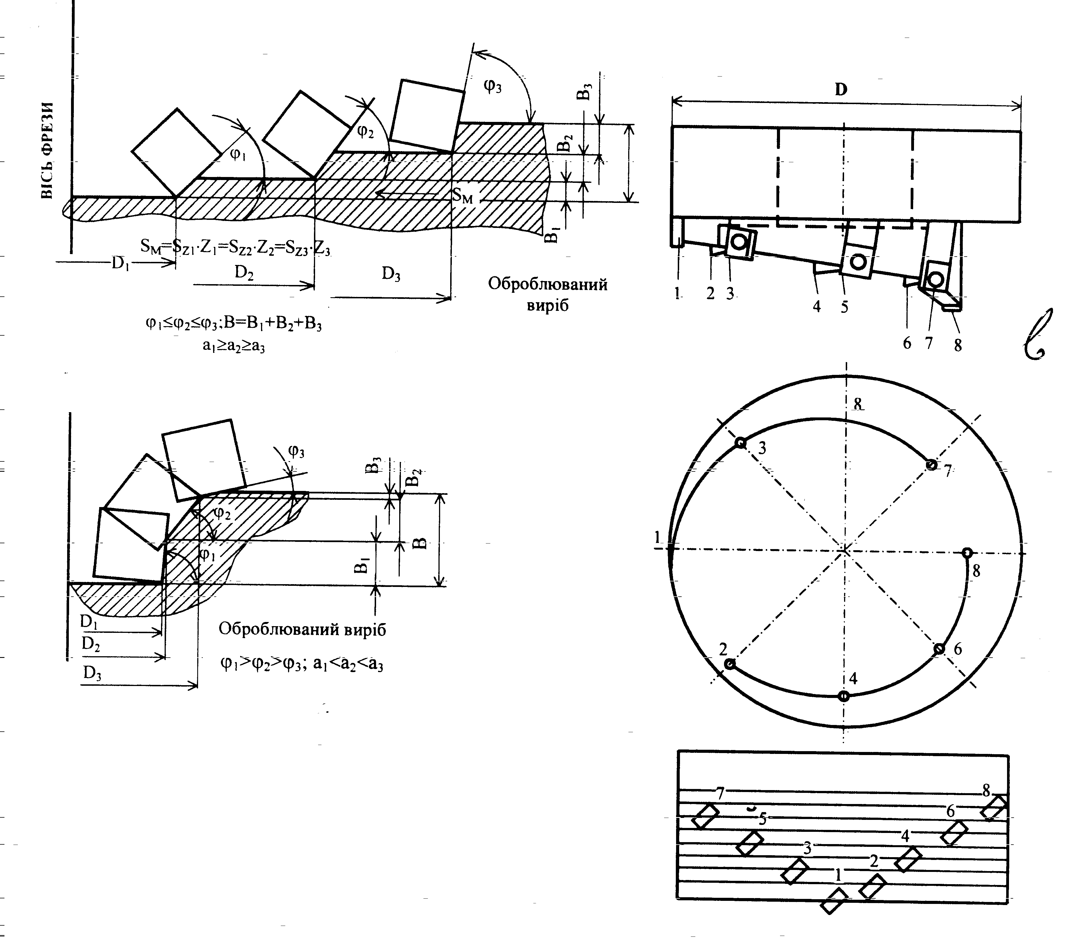

Slide 16
Однак для однозначного рішення відносно застосування даного інструмента для чистової обробки плоских поверхонь необхідні ґрунтовні дослідження. Адже теоретична комбінована схема різання не може враху­вати більшість факторів кінематичного, динамічного та інших походжень.
Схема зрізання припуску впливає на конструкцію інструмента, на технологічність та вартість виготовлення інструмента, продуктивність і якість оброблених поверхонь, зусилля та потужність різання.

Slide 17
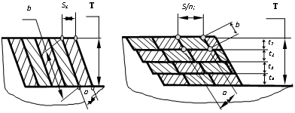
Схеми різання торцевими фрезами з розподілом припуску: а – за подачею; б – за глибиною

Slide 18
Для більшості конструкцій фрез величина подачі на зуб дорівнює 0.01…0.04 мм/зуб , що вимагає підвищених вимог до точності взаємного розташування ножів. Але за рахунок похибок базування та закріплення фрез на верстатах, осьового та радіального биття шпинделів верстатів, похибок заточки та установки ножів фрез биття різальних кромок можуть значно перевищувати подачу на зуб. Це призводить до участі в різанні невеликої кількості ножів, формування поверхні заготовки одним (найбільш виступаючим) ножем, що знижує стійкість фрез та продуктивність обробки.
Збільшення подачі на зуб для ступінчастих фрез при тих же биттях різальних кромок призводить до зростання кількості ножів, що беруть участь в різанні.

Slide 19
Таким чином, виходячи із аналізу схем різання, можна відмітити наступне:
– для більшості фрез, що призначені для чистової обробки, використовують схему різання з розподілом припуску за подачею (одноступінчасті фрези) або глибиною (ступінчасті фрези);
– радіальні та торцеві биття різальних кромок ножів призводять до невизначеності різального ножа, що формує оброблювану поверхню.

Slide 20
Більш універсальним інструментом щодо реалізації будь-якої схеми різання є торцева фреза з нерухомими, ступінчасто розміщеними ножами відносно рухомого корпусу. В інших інструментах зміщення корпусу торцевих фрез з нерухомими ножами відносно осі хвостовика задане конструктивно, що і зумовлює використання їх для чистової обробки плоских поверхонь.
Подібні конструкції торцевих фрез можна віднести до чистових у зв’язку з мінімальним припуском під чистові ножі. Однак при високих швидкостях різання на якість обробки таким інструментом можуть суттєво впливати динамічні фактори. Це є загальним недоліком усіх конструкцій ступінчастих торцевих фрез із нерухомими відносно корпусу ножами.

Slide 21
Подібні конструкції торцевих фрез можна віднести до чистових у зв’язку з мінімальним припуском під чистові ножі. Однак при високих швидкостях різання на якість обробки таким інструментом можуть суттєво впливати динамічні фактори. Це є загальним недоліком усіх конструкцій ступінчастих торцевих фрез із нерухомими відносно корпусу ножами.
В конструкціях торцевих фрез з рухомими ножами відносно корпусу в осьовому напрямку в процесі різання як з регульованою, так і з нерегульованою жорсткістю, реалізується ступінчаста схема зрізування припуску. До того ж поділ заданої глибини різання між чорновими та чистовими ножами виконується автоматично завдяки важільній системі або системі пружин. В залежності від жорсткості встановлених тарілчастих пружин можлива чистова обробка матеріалів із різними механічними властивостями. Основним недоліком конструкцій торцевих фрез з регульованою жорсткістю є їх схильність до вібрацій при високих режимах різання і, як наслідок, зниження якості оброблених поверхонь. Крім того, ці фрези досить складні для регулювання положення і мінімізації радіального та осьового биття ножів.

Slide 22
Використання копіра, який встановлений на корпусі торцевої фрези, дозволяє застосовувати комбіновану схему різання – зрізання нерухомими відносно корпусу ножами більшої частини припуску і чистове різання рухомими підпружиненими до копіра ножами з автоматичним розподілом припуску. Конструкція може бути використана для чистової обробки лише при забезпеченні точного осьового положення рухомих ножів.
У торцевих фрезах з рухомими ножами відносно корпусу в радіальному напрямку в процесі різання з регульованою та нерегульованою жорсткістю використовуються різні системи переміщення різальних ножів – системи пружин, плунжерів, гальмівних пристроїв тощо.
При використанні гальмування радіальних переміщень ножів можливе досягнення мінімальної шорсткості обробки плоских поверхонь. При цьому відсутній вплив вібрацій при інтенсивних режимах різання.

Slide 23
До фрез із рухомими в радіальному напрямку ножами з нерегульованою жорсткістю необхідно віднести торцеву чистову фрезу, що поєднує кінематичні рухи ножів фрези та строгального різця.
Така схема різання забезпечує сталу подачу на зуб і, як наслідок, стабільні значення складових сили різання, що веде до забезпечення високої якості обробки.
До найбільш продуктивних чистових торцевих фрез необхідно віднести насадні фрези з механічним кріпленням пластин та насадні ступінчасті регульовані з ножами із НТМ.

Slide 24
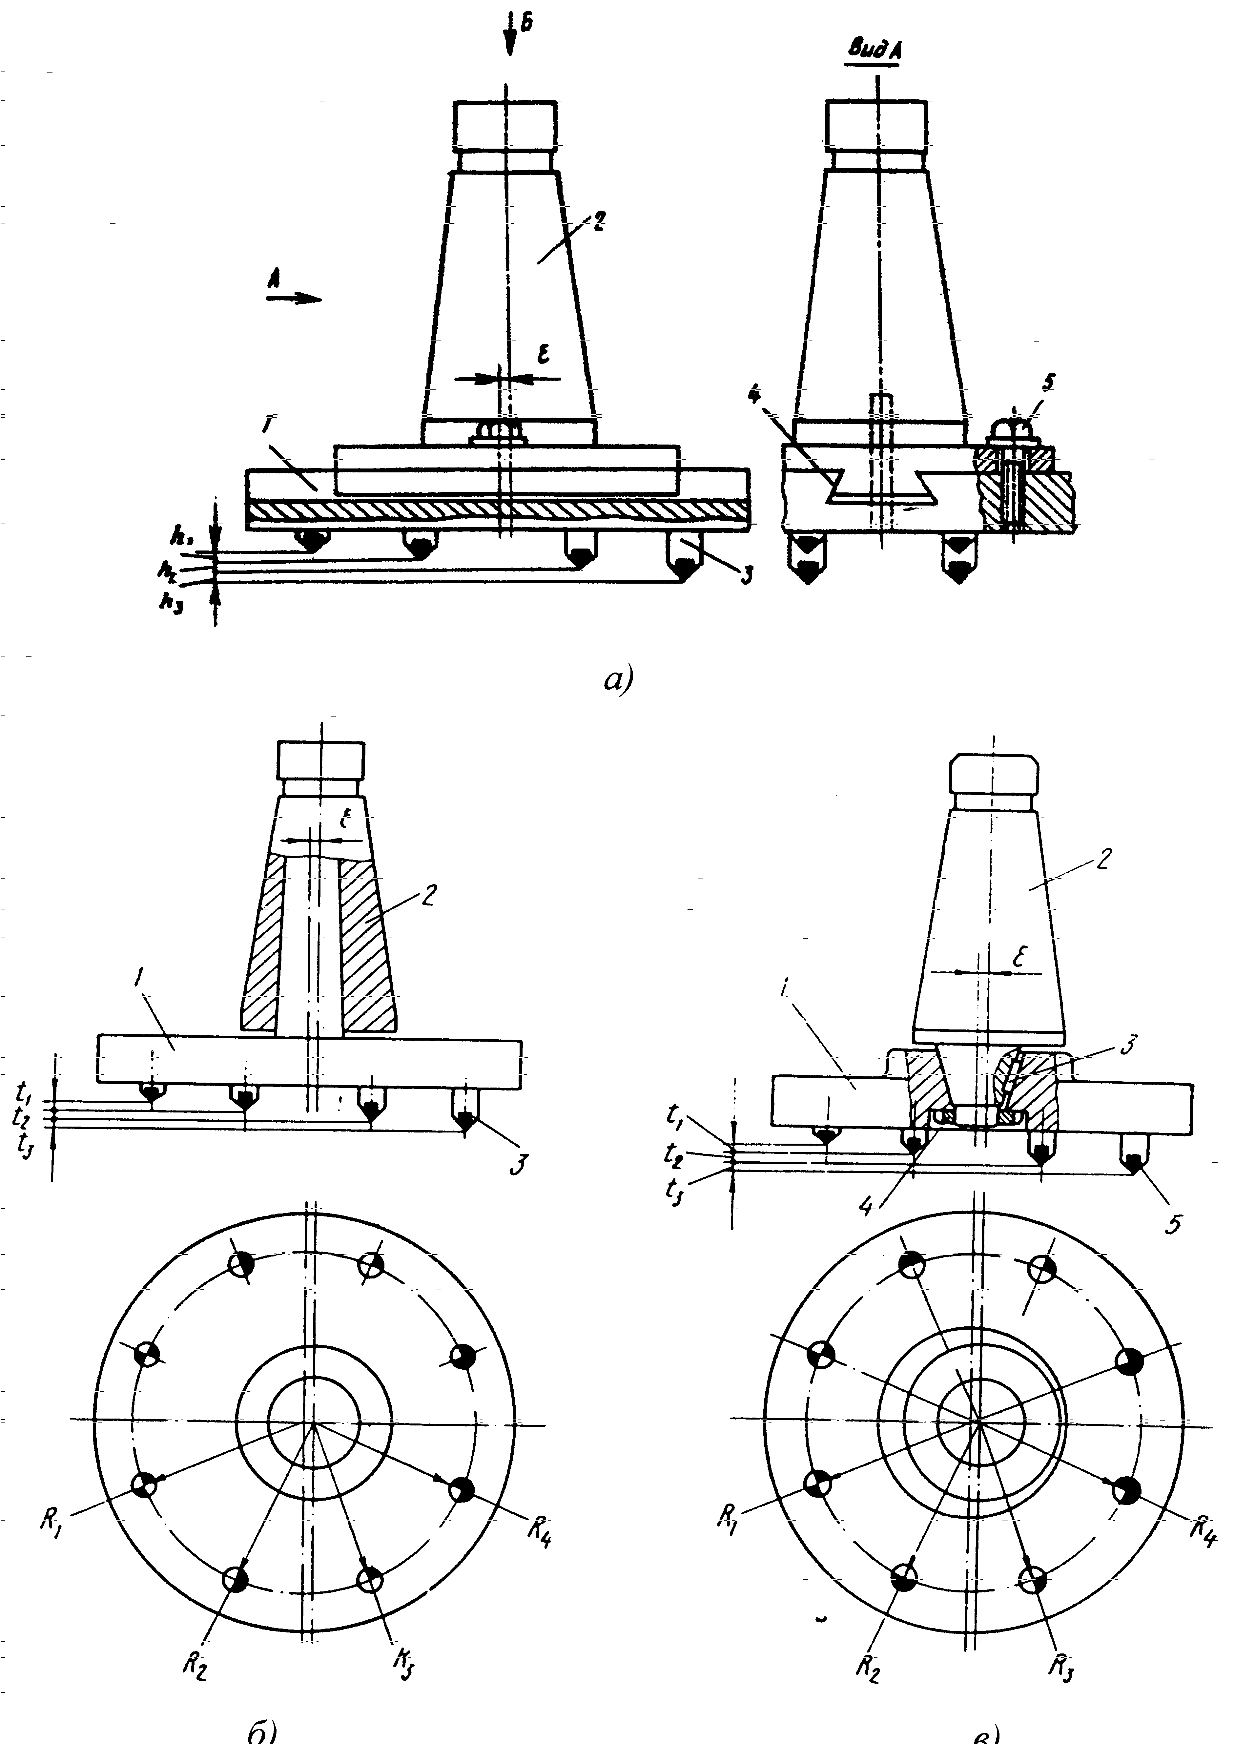

Slide 25
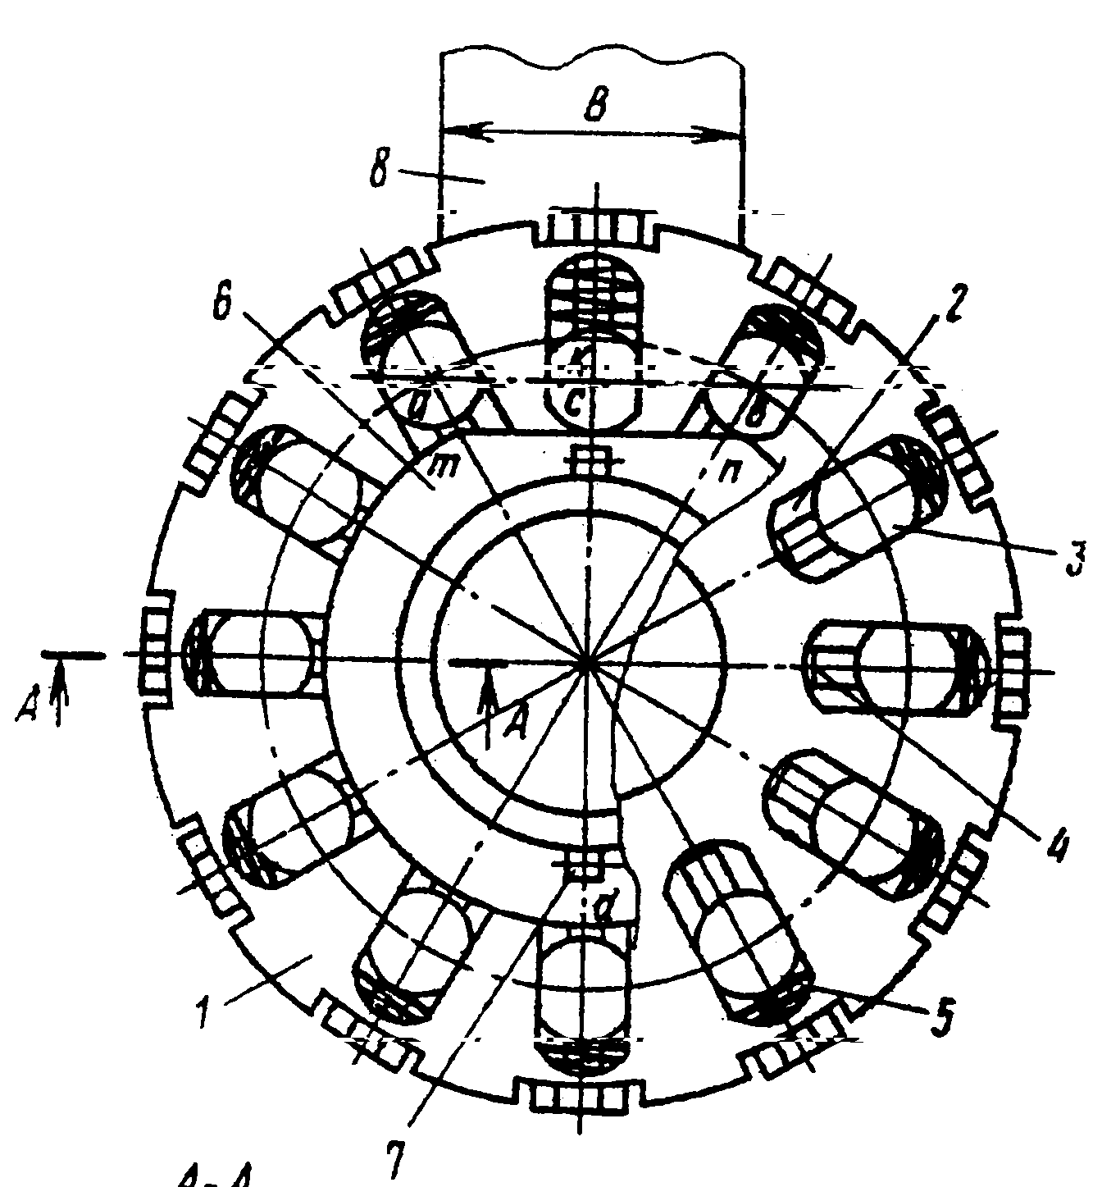

Slide 26
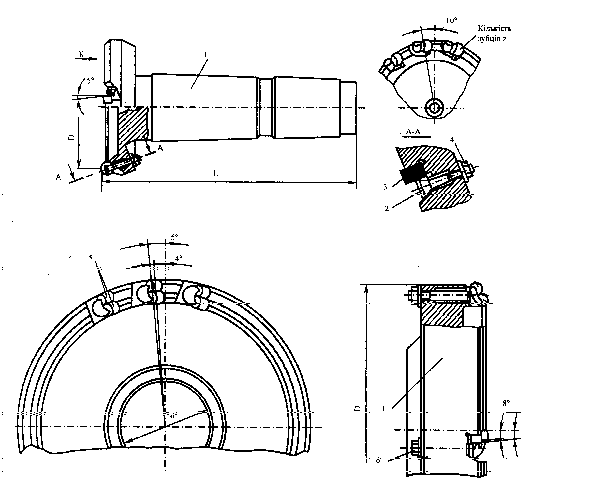

Slide 27
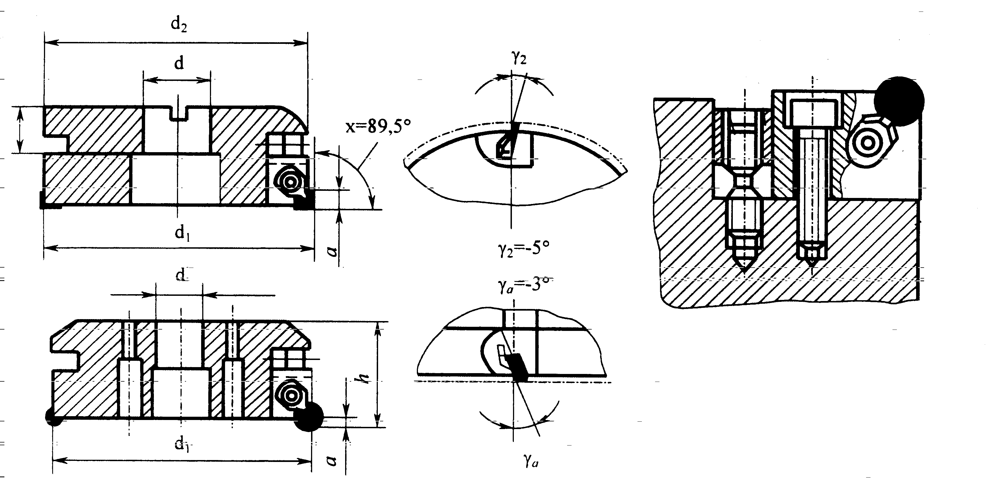

Slide 28
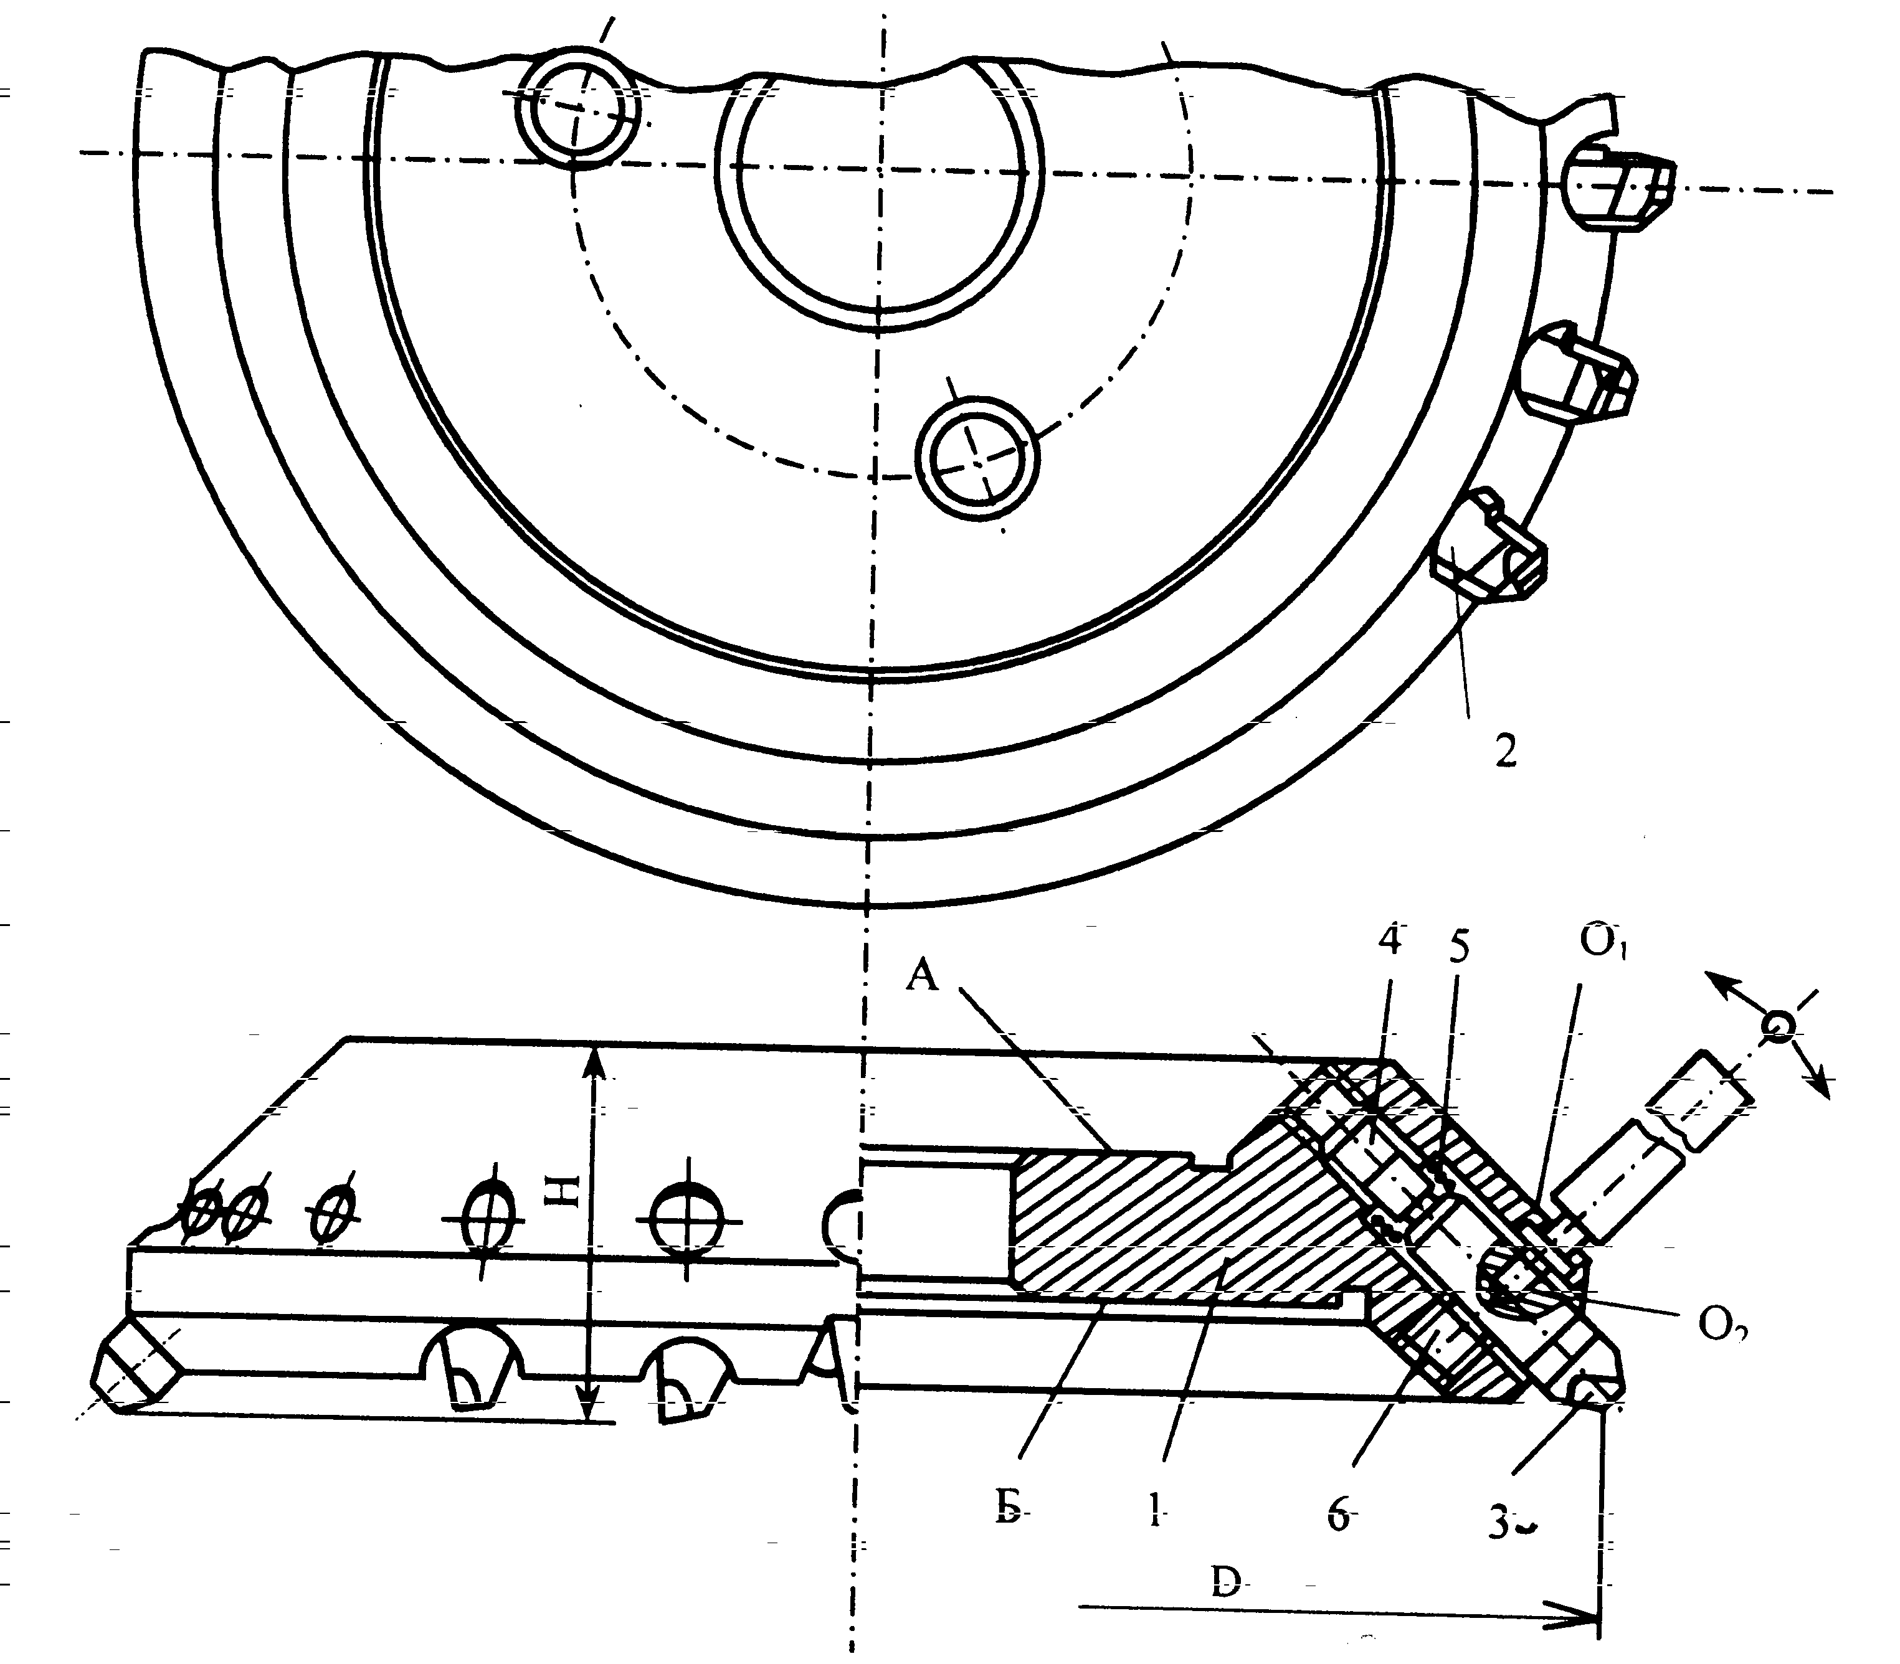

Slide 29
Розроблена конструкція ступінчастої торцевої фрези з комбінованою схемою різання для чистової обробки плоскої поверхні з орієнтованим напрямком рисок шорсткості. Інструмент оснащений ножами у вигляді різцевих вставок з композитів 01, 10 з від’ємними кутами λ (–30°; –40°) і безвершинною геометрією.
Розподіл припуску за подачею та глибиною різання з гарантовано стабільним припуском по всій ширині деталі при раціональних режимах забезпечує високі якісні показники обробленої поверхні, зокрема R_{a} в межах 0,32...1,25 мкм.

Slide 30
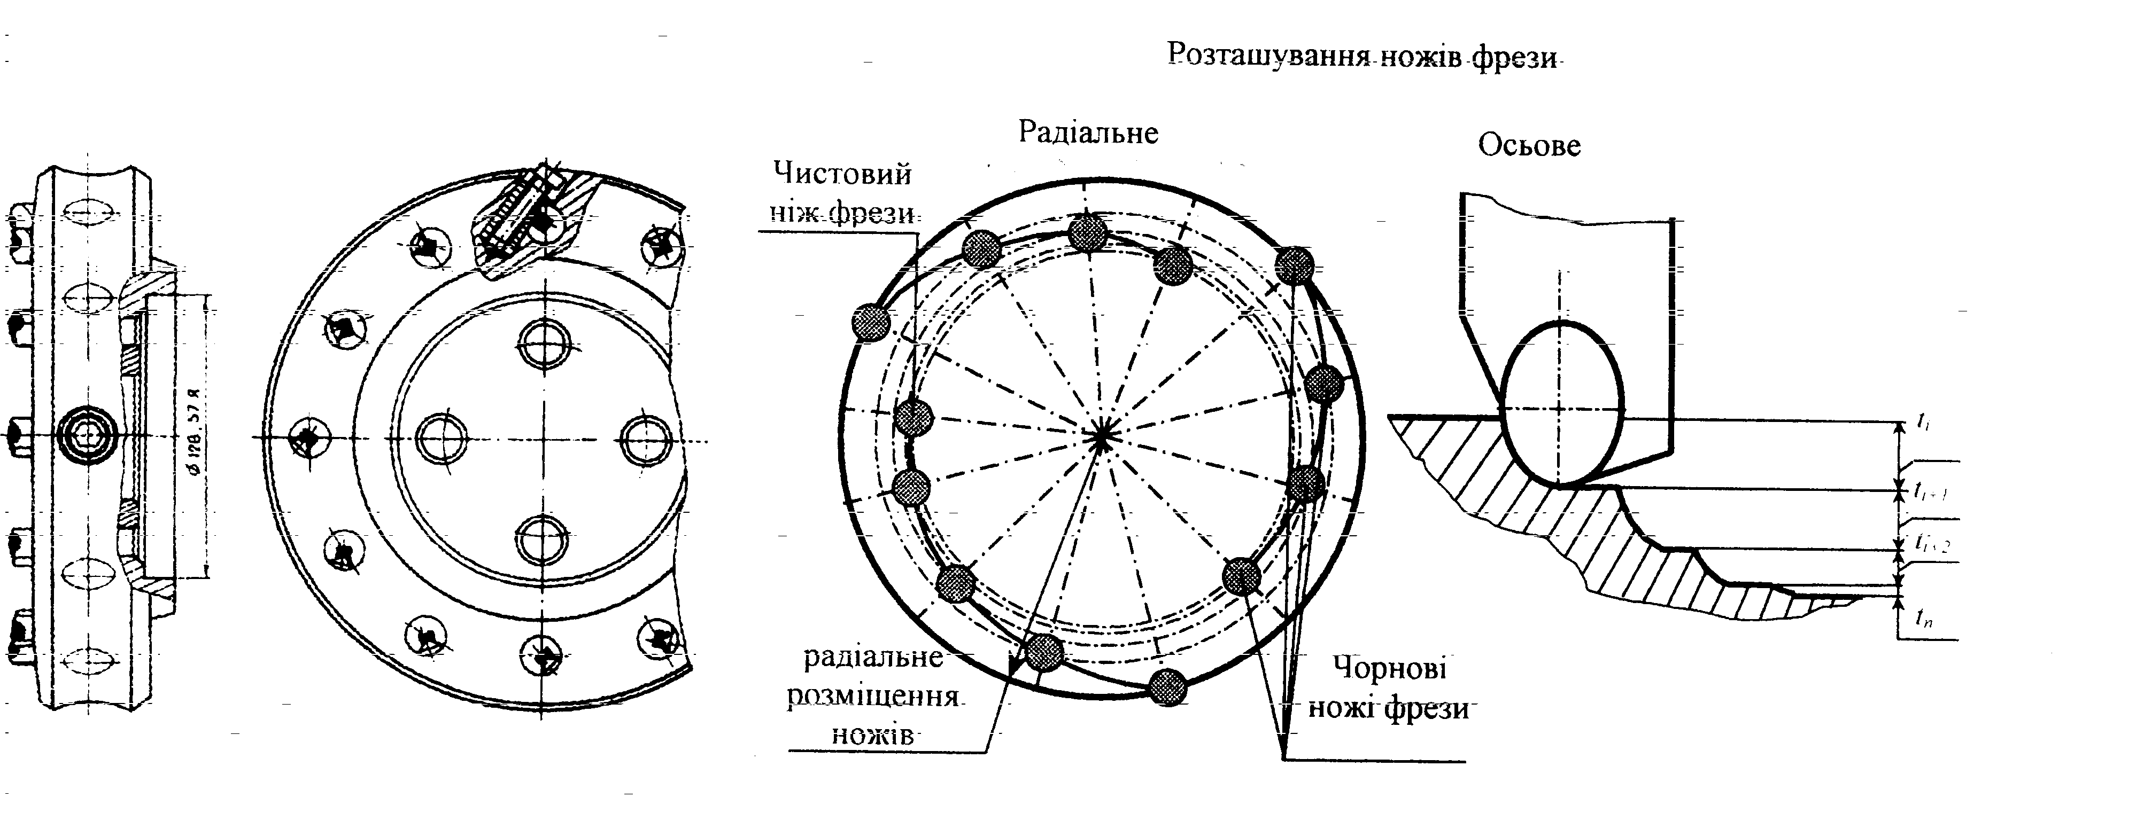

Slide 33
Як відзначалось раніше, одним із факторів, що впливає на якість обробки плоских поверхонь, є рівномірність навантаження різальних ножів чистових торцевих фрез. Внаслідок похибок їх виготов­лення та установки і, як наслідок, радіального та осьового биття різальних кромок, не всі ножі мають однакові навантаження при різанні. Биття ножів торцевих фрез знаходиться в межах 0,04...0,08 мм (радіальне) та 0,02...0,03 мм (осьове) при попередньому регулюванні і 0,005...0,007 мм – при кінце­вому точному регулюванні. Значення биття отримані при статичному способі вимірювання, коли інструмент розміщений на фіксованій шайбі. При закріпленні чистових торцевих фрез на верстаті точність положення лез різальних ножів визначається і точністю посадочних місць оправок, фланців, передніх втулок тощо

Slide 34
Точність розмірів вказаних поверхонь регламентується відповідними стандартами. Торцеве биття опорної поверхні фрези не повинне перевищувати 0,01 мм, а відхилення від перпендикулярності опорного торця відносно осі посадочного отвору не повинно бути більшим 0,01...0,02 мм для фрез діаметрами 50...500 мм. Одночасно і осьове биття опорної плоскої поверхні торця шпинделя для верстатів класу П знаходиться в межах 0,008...0,012 мм. Якщо врахувати при цьому зазор, що виникає при посадці торцевої фрези ∅128,57^{+0,014} на циліндричну поверхню шпинделя ∅128,57_{-0,008}, то максимальне радіальне биття σ_{р} = 22 мкм, тобто і конструктивно, і технологічно в схемі установки інструмента наявні осьове та радіальне биття інструмента.

Slide 35
Процеси мікрофрезерування інтерметалідів

Slide 36
У багатьох галузях промисловості стрімко зростає попит на мініатюрні високоточні вироби, що стимулює потребу в ефективних технологіях їх виготовлення. Мікрофрезерування є найбільш універсальним процесом мікрорізання металів і сплавів.
Мікрофрезерування характеризується складними умовами стружкоутворення та високими питомими силами різання. Під час обробки таких важкооброблюваних матеріалів, як нітиноли, ці негативні ефекти значно підсилюються через їх особливі фізико-механічні властивості.

Slide 37
Мікрофрезерування – це процес виготовлення високоточних дрібних деталей чи мікроструктур на поверхні матеріалу з використанням мікроінструментів (діаметром до 1 мм включно).
Мікрофрезерування відрізняється від процесу традиційного фрезерування наявністю «масштабного ефекту» та «ефекту мінімальної товщини зрізу». Масштабний ефект полягає у нелінійному зростанні питомої сили різання, коли подача на зуб зменшується і стає меншою за радіус різальної кромки.
Несприятливі умови стружкоутворення впливають на процес видалення матеріалу, що призводить до збільшення сил різання, температур та тертя в зоні різання. Все це в свою чергу значно погіршує стійкість інструменту.

Slide 38
На механізм видалення стружки також впливає ефект мінімальної товщини зрізу (ploughing effect) – значний радіус різальної кромки, порівняно з товщиною зрізу, призводить до негативного кінематичного переднього кута різального інструмента. Такий негативний кут стискає верхню частину матеріалу, що призводить до пластичної деформації без різання
Інтерметалід NiTi еквіатомного складу (≈ 55 % Ni), відомий як нітинол, є найпопулярнішим матеріалом з ефектом пам’яті форми. Залежно від температури і напруження він перебуває в аустенітній або мартенситній фазі. Нітиноли належать до важкооброблюваних матеріалів через високе деформаційне зміцнення, особливі пружно-деформаційні характеристики, сильну адгезію та складне стружкоутворення.

Slide 39
Такі властивості матеріалу, як низька теплопровідність, висока питома теплоємність і низький ефективний модуль пружності, накладають додаткові обмеження.
Згадані чинники зумовлюють критично низьку оброблюваність, внаслідок високої питомої енергії та сил різання, інтенсивного зношування інструментів та надлишкового утворення задирок. Все це негативно впливає на якість поверхневого шару готового виробу

Slide 40
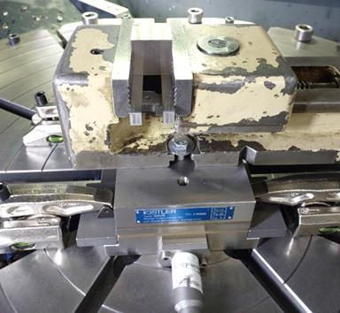
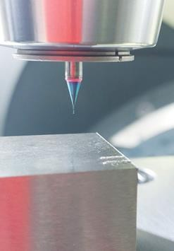
Вимірювання сил різання при мікрофрезеруванні паза

Slide 41
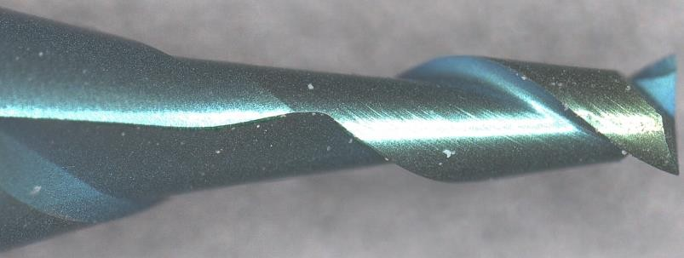
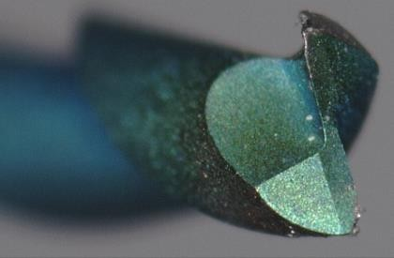
Конструкція мікрофрези

Slide 42
Параметри | Значення
Деформація, % | 0–0,6
Швидкість деформації, 1/c | 0,001–10
Температура, °C | 850–1100
Модуль Юнга, МПа | 75000
Коефіцієнт Пуассона | 0,3
Теплопровідність, Н/(с·К) | 10
Теплоємність, Дж/(К·м³) | 0,3
Коефіцієнт теплового випромінювання | 0,7
Густина, г/м³ | 6,45
Механічний еквівалент теплоти, Дж | 0,9

Slide 43
Фізико-механічні характеристики нітинола
Параметри | Значення
Деформація, % | 0–0,6
Швидкість деформації, 1/c | 0,001–10
Температура, °C | 850–1100
Модуль Юнга, МПа | 75000
Коефіцієнт Пуассона | 0,3
Теплопровідність, Н/(с·К) | 10
Теплоємність, Дж/(К·м³) | 0,3
Коефіцієнт теплового випромінювання | 0,7
Густина, г/м³ | 6,45
Механічний еквівалент теплоти, Дж | 0,9

Slide 44
Експериментальні дослідження та скінченно-елементне моделювання процесу обробки сплаву Ni56,5Ti43,5 двозубою кінцевою мікрофрезою діаметром 1 мм, при швидкості різання 20 м/хв, глибині різання 0,2 мм та подачі на зуб 0,003 мм.
В результаті проведених досліджень було визначено часові реалізації складових сил різання. Встановлено, що максимальне значення сили Px становить 34 Н, Py – 47 Н, Pz – 12 Н. Такі значення сил різання є досить високими для фрези діаметром 1 мм і застосованих режимів різання, що пояснюється особливими фізико-механічними властивостями нітинолу, які і зумовлюють його важкооброблюваність.
Глибокий аналіз силових, температурних та інших характеристик процесу оброблення дозволить проводити науково обґрунтований пошук шляхів підвищення ефективності таких технологічних процесів

